Slide 1
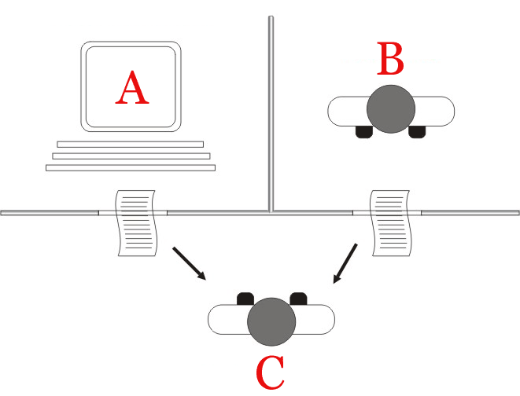
튜링 테스트 (이미테이션 게임, 1950)

Slide 2


중국어 방 사고실험 (1980)

